Slide 1
20220517
Tianlong Zhou

Slide 2
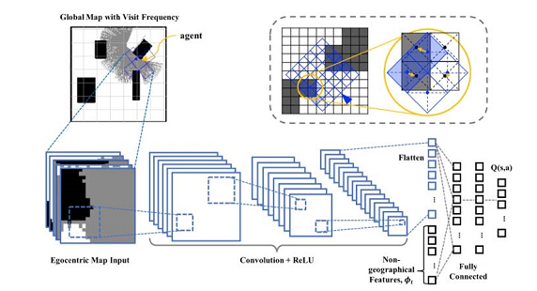
Feature提取
1. 按论文是五张图作为五个channel一起用卷积。
2. 技术实现是只用了一张图（中间那张），剩下的图用全连接，代码实现有问题。
1. 修改为每个visit map都是一张单通道的图，分别用卷积（共享）进行处理，最后拼接一起形成geographical feature.

Slide 3
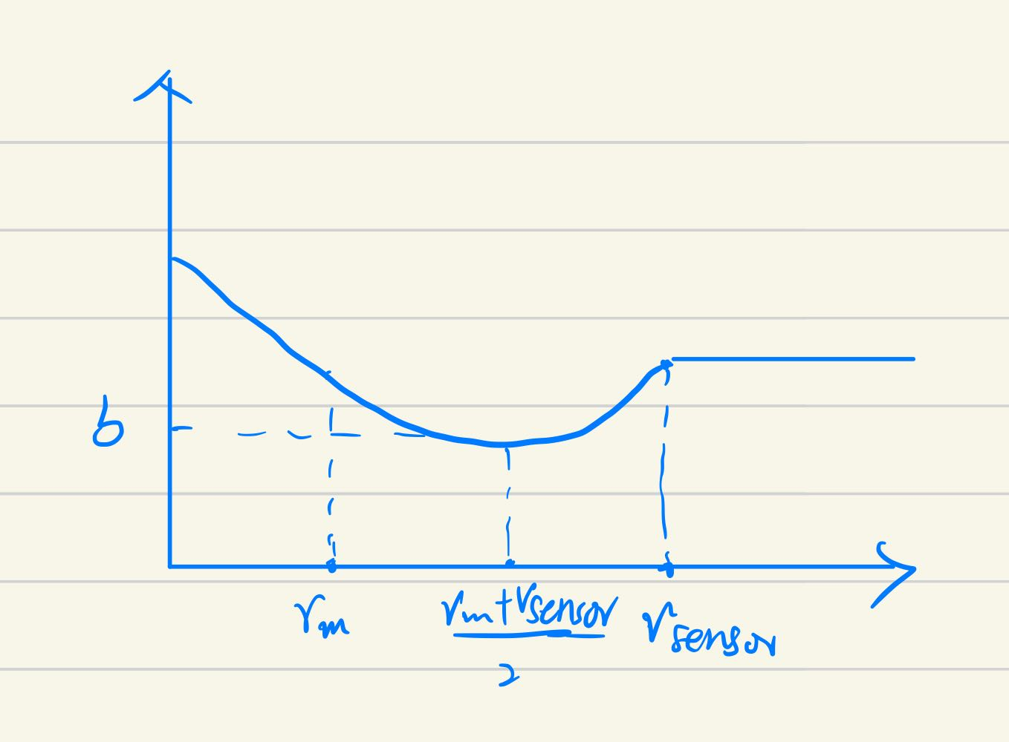



奖励设定
1. 原奖励：
1. 添加移动成本的奖励：
$$R\left(s_{t },a_{t}\right)=−\log_{}{det\left(Σ_{t+1}\right)}$$
$$R\left(s_{t },a_{t}\right)=−\log_{}{det\left(Σ_{t+1}\right)−}λ_{a}g\left(a_{t}\right)$$
$$0 ,without moving and turning$$
$g\left(a_{t}\right)$ =
$$1 , move or turn$$
$$2 , move and turn$$
The key is how to set the value of $λ_{a}.$

Slide 4
实验结果

